Slide 1
NEKATERE BARVE SO SPREDAJ
junij 2018

Slide 2
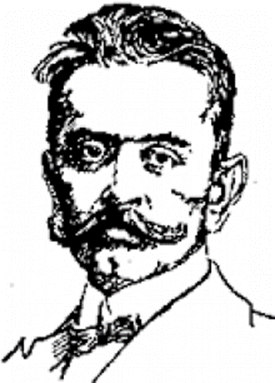
TEKMOVANJE IZ SLOVENŠČINE - srebrno
EMA ŠULIGOJ 9. b
VID URŠIČ 9. b
mentorica: Božica Špolad Žuber

Slide 3
TEKMOVANJE IZ SLOVENŠČINE - bronasto
META ŠTIH 9. b
EMA ŠULIGOJ 9. b
VID URŠIČ 9. b
NEŽA KURINČIČ 8. a
ALJAŽ MAŠERA 8. a
MANCA STRES 8. a
mentorica: Božica Špolad Žuber

Slide 4
TEKMOVANJE IZ SLOVENŠČINE - bronasto
SARA BRIC 7. b
ELENA VOLARIČ 7. a
NENA KALANJ 6. a
mentorica: Marinka Velikonja

Slide 5
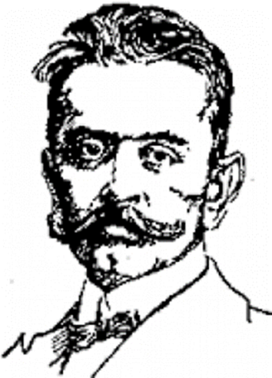
TEKMOVANJE IZ SLOVENŠČINE - bronasto
ASKHAT ZHULTAIEV 5. a
LEON SMREKAR 5. b
VITA KANALEC 4. a
NINA JELINČIČ ZELKO 4. a
mentorica: Bojana Baskar

Slide 6
TEKMOVANJE IZ MATEMATIKE - srebrno
NINSEI PERAT 7. b
JURE RAKUŠČEK 6. a
ŽIGA URŠIČ 6. a
mentorica: Martina Zorč Melinc

Slide 7
TEKMOVANJE IZ MATEMATIKE - bronasto
BRINA SKOČIR 8. a
MANCA STRES 8. a
AJDA URŠIČ 8. a
ALJAŽ MAŠERA 8. a
HANA KANALEC 7. a
MAJ ŠTURM LEBAN 7. a
NINSEI PERAT 7. b
JURE RAKUŠČEK 6. a
ŽIGA URŠIČ 6. a
mentorica: Martina Zorč Melinc

Slide 8
TEKMOVANJE IZ MATEMATIKE - bronasto
SARA BRIC 7. b
FILIP KOREN 7. b
IVO ROT 7. b
ANA MLEKUŽ 6. a
JAN KRAVANJA 6. a
mentorica: Martina Zorč Melinc

Slide 9
TEKMOVANJE IZ MATEMATIKE - srebrno
EMA ŠULIGOJ 9. b
TINE ŽUBER 9. b
mentorica: Nevenka Baskar

Slide 10
TEKMOVANJE IZ MATEMATIKE - bronasto
LARA FLANDER 9. a
EMA ŠULIGOJ 9. b
TINE ŽUBER 9. b
TILEN GABRŠČEK 9. a
TOMAŽ BREŠKA 9. a
NEJC ČEBOKLI 9. a
NEJA ČUŠIN 9. a
ANGELIKA VOLARIČ 9. a
POLONA FALETIČ 8. a
JAN LAVRENČIČ 8. a
mentorica: Nevenka Baskar

Slide 11
TEKMOVANJE IZ MATEMATIKE – srebrno in bronasto, 5. b
ERAZEM URŠIČ FRATINA
mentorica: Mateja Černigoj Skočir

Slide 12
TEKMOVANJE IZ MATEMATIKE – bronasto, 5. b
EVITA IVANČIČ
NUŠA BERGINC
NEJA DOMEVŠČEK
AMALIA CALVET KURINČIČ
mentorica: Mateja Černigoj Skočir

Slide 13
TEKMOVANJE IZ MATEMATIKE – bronasto, 5. a
JAKOB LAVRENČIČ
ALJAŽ LAVRENČIČ
mentorica: Sabina Sovdat

Slide 14
TEKMOVANJE IZ MATEMATIKE – bronasto, 4. a
NINA JELINČIČ ZELKO
TINKARA MAŠERA
NEJA ŠULIGOJ
MARTIN MOHORIČ
mentorica: Bojana Baskar

Slide 15
TEKMOVANJE IZ MATEMATIKE – bronasto, 3. a
KAJA KOREN
AJDA KRAGELJ
VID MAŠERA
GAL RUTAR
mentorica: Suzana Volarič

Slide 16
TEKMOVANJE IZ MATEMATIKE – bronasto, 2. a
MOJCA ŽUBER
LARA URŠIČ
MIKA KENDA
NIKOLA LUZAR
TIAN VAVTAR
VID LAPAJNE
PETER JAZBEC
ŽIGA ŠTENKLER
mentorica: Damjana Nanut

Slide 17
TEKMOVANJE IZ MATEMATIKE – bronasto, 1. a
KLARA JANUŠIČ
ULA KRAVANJA
LARA PERAT
EVELINA FALETIČ
MIHA FRATINA
TAJA GABRIJEL
LENI IPAVEC
PATRIK IVANČIČ
TAMARA JELIČ
MARKO KOKOLE
IZABELA KOMUNJAR
MATIJA L. TRATNIK
mentorica: Martina Koren

Slide 18
TEKMOVANJE IZ MATEMATIKE – bronasto, 1. b
JAN KANELLOPULOS
LOVRO MANFREDA
GREGA MAŠERA
BENO MATELIČ
JULIJA MIKLAVIČ
ŽANA ROJC
ELA SKOK
IZABELL SUSSAN
BLAŽ VREČAR
mentorica: Irena Stergar

Slide 19
TEKMOVANJE IZ ANGLEŠČINE - srebrno
LAN VOLARIČ 9. a
TOMAŽ BREŠKA 9. a
mentorica: Tanja Sivec Rutar

Slide 20
TEKMOVANJE IZ ANGLEŠČINE - bronasto
TOMAŽ BREŠKA 9. a
LAN VOLARIČ 9. a
IRINA BALOH 9. a
LARA FLANDER 9. a
MITJA LEBAN 9. a
LUKA URŠIČ 9. a
NEJA ČUŠIN 9. a
NINA MEDVED 9. a
MAŠA BIZJAK 9. b
mentorica: Tanja Sivec Rutar

Slide 21
TEKMOVANJE IZ ZGODOVINE - bronasto
EMA ŠULIGOJ 9. b
ANGELIKA VOLARIČ 9. a
NEŽA KURINČIČ 8. a
mentor: Simon Skočir

Slide 22
TEKMOVANJE IZ GEOGRAFIJE - srebrno
TINE ŽUBER 9. b
mentorica: Tea Podobnik

Slide 23
TEKMOVANJE IZ GEOGRAFIJE - bronasto
VID URŠIČ 9. a
TINE ŽUBER 9. b
LEON KOROŠEC 8. a
IZA KRAVANJA 8. a
JAN LAVRENČIČ 8. a
mentorica: Tea Podobnik

Slide 24
TEKMOVANJE IZ KEMIJE - srebrno
ANGELIKA VOLARIČ 9. a
BRINA SKOČIR 8. a
MATJAŽ RAKUŠČEK 8. a
mentorica: Barbara Smrekar

Slide 25
TEKMOVANJE IZ KEMIJE - bronasto
ANGELIKA VOLARIČ 9. a
TOMAŽ BREŠKA 9. a
BRINA SKOČIR 8. a
MATJAŽ RAKUŠČEK 8. a
BLAŽ KOREN 8. a
mentorica: Barbara Smrekar

Slide 26
TEKMOVANJE IZ FIZIKE - srebrno
ANGELIKA VOLARIČ 9. a
mentorica: Martina Zorč Melinc

Slide 27
TEKMOVANJE IZ FIZIKE - bronasto
EMA ŠULIGOJ 9. b
ANGELIKA VOLARIČ 9. a
TINE ŽUBER 9. b
MANCA STRES 8. a
mentorica: Martina Zorč Melinc

Slide 28
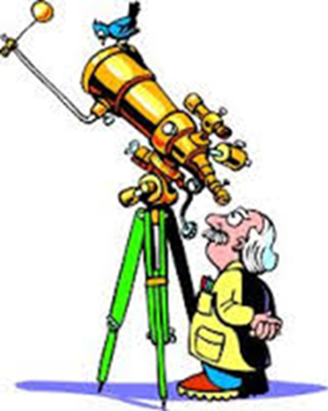
TEKMOVANJE IZ ASTRONOMIJE - bronasto
TINE ŽUBER 9. b
META ŠTIH 9. b
EMA ŠULIGOJ 9. b
MAŠA BIZJAK 9. b
TILEN GABRŠČEK 9. a
JURE KOREN 9. a
LARA FLANDER 9. a
ANGELIKA VOLARIČ 9. a

Slide 29
TEKMOVANJE IZ ASTRONOMIJE - bronasto
ZALA PLESNIČAR 8. a
DUNJA HRAST 8. a
JAN LAVRENČIČ 8. a
MATJAŽ RAKUŠČEK 8. a
NINSEI PERAT 7. b
mentorica: Martina Zorč Melinc

Slide 30
VESELA ŠOLA – srebrno in bronasto
MAJ ŠTURM LEBAN 7. a
KLARA URŠIČ 6. b
mentorica: Mateja Černigoj Skočir

Slide 31
KRESNIČKA – bronasto, 5. r
ANŽE LAVRENČIČ
MELISA ZABREŠČAK
VID LAVRENČIČ
JAKOB LAVRENČIČ
AMALIA CALVET KURINČIČ
mentorica: Sabina Sovdat

Slide 32
KRESNIČKA – bronasto, 4. r
LUKAS MATELIČ
ANEJ RASPET
ŽAN SKOČIR
mentorica: Sabina Sovdat

Slide 33
KRESNIČKA – bronasto, 3. r
AJDA KRAGELJ
KARIN MIKLAVIČ
VID MAŠERA
LUKA PERAT
MATIJA TERLIKAR
mentorica: Suzana Volarič

Slide 34
KRESNIČKA – bronasto, 2. a
NEJA GORENJŠČEK
MIKA KENDA
VID LAPAJNE
MAJA SVETIČIČ
MOJCA ŽUBER
PETER JAZBEC
MIHA RAZPET
ZALA KRAGELJ
GAJA RUTAR
NIKOLA LUZAR
ENEJ DOMEVŠČEK
ŽIGA ŠTENKLER
NACE VOLARIČ
TIAN VAVTAR
MARTIN LAVRENČIČ
TAJA KUTIN
NIKA MEDVEŠ
mentorica: Damjana Nanut

Slide 35
KRESNIČKA – bronasto, 1. a
EVELINA FALETIČ
KLARA JANUŠIĆ
BRINA FON
LENI IPAVEC
MARKO KOKOLE
LARA LAVRENČIČ
MATIJA L. TRATNIK
SOFIJA LIKAR
LARA PERAT
mentorica: Martina Koren

Slide 36
KRESNIČKA – bronasto, 1. b
PATRICIJA SMREKAR
JULIJA MIKLAVIČ
LOVRO MANFREDA
BENO MATELIČ
PATRIK ZABREŠČAK
mentorica: Irena Stergar

Slide 37
ČESTITKE !

